Slide 1
树
朱洁

Slide 2
目录
树的定义
二叉树
二叉树的遍历
树和森林
堆和优先级队列
哈夫曼编码

Slide 3
需要解决什么问题

Slide 4
压缩技术
将文本等文件压缩成小文件，使得保存和传输都更加高效
什么是压缩？将文本进行重新编码，将重复和不必要的空间省下来，而且能够做到解压（即解码）能够完全还原到原来的文件
最基本的压缩编码方式：哈夫曼编码

Slide 5
采用ASCII码来表示英文字母：
1000001~1011010表示大写字母A~Z
1100001~1111010表示小写字母a~z
K 1
N 1
O 2
W 2
L 1
E 3
D 1
G 1
I 1
S 1
空格 2
P 1
R 1
KNOWLEDGE IS POWER
K 01001011
N 01001110
O 01001111
W 01010111
L 01001010
E 01000101
D 01000100
G 01000111
E 01000101
空格 00100000
I 01001001
S 01010011
空格 00100000
P 01010000
O 01001111
W 01010111
E 01000101
R 01010010

Slide 6
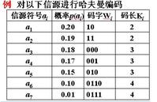
用普通编码方法时，每个英文字母均占用8个bit
根据字母出现概率进行重新编码，概率大的采用短编码，概率小的采用长编码
例如e使用1bit，z使用24bit
若能实现对于英文中各个字母出现概率的较准确的估算，就可以大幅度提高无损压缩的比例
长短不同的编码存在的问题：
因为编码长短不一，如何进行分隔？
011101001100001110
如果a6的编码是0100？

Slide 7
我们要解决压缩问题，需要这样一种编码方式： （1）根据信号出现概率进行长短码编码，要求出现概率高的信号用短码，出现概率低的信号用长码 （2）编码不会出现二义性
短码有多短？长码有多长？

Slide 8
条件判断效率优化
<60
Y
N
if(a<60) b=“不及格”;
else if (a<70) b=“及格”;
else if(a<80) b=“中等”;
else if(a<90) b=“良好”;
else b=“优秀”
不及格
<70
N
Y
及格
<80
N
Y
中等
Y
<90
N
良
优秀
分数 | 0~59 | 60~69 | 70~79 | 80~89 | 90~100
比例 | 5% | 15% | 40% | 30% | 10%

Slide 9
条件判断效率优化
<80
N
Y
if(a<60) b=“不及格”;
else if (a<70) b=“及格”;
else if(a<80) b=“中等”;
else if(a<90) b=“良好”;
else b=“优秀”
<70
<90
Y
N
Y
N
<60
中等
良好
优秀
Y
N
不及格
及格
分数 | 0~59 | 60~69 | 70~79 | 80~89 | 90~100
比例 | 5% | 15% | 40% | 30% | 10%

Slide 10
知识准备

Slide 11
树的路径长度
定义 从根到树中任意结点的路径长度是指从根结点到该结点的路径上所包括的边的数目。
E
E
A
A
F
F
B
B
G
G
C
C
D
路径(path)：从某个结点沿树中的边可到达另一个结点，则称这两个结点之间存在一条路径。
D
L
L
J
J
M
M
N
N
E和N之间存在一条路径。

Slide 12
树的路径长度
内路径长度：从根到树中其它非叶子结点的路径长度之和
外路径长度：从根结点到树中所有叶子结点的路径长度之和
E
E
E到A、F： 1+1
E到C、D：2+2
E到L：3
内路径长度：9
A
A
F
F
B
B
G
G
C
C
D
D
L
L
J
J
E到B： 1
E到G：2
E到J：3
E到M、N：4+4
外路径长度：14
M
M
N
N

Slide 13
定义 扩充二叉树也称2-树，其中除叶子结点外，其余结点都必须有两个孩子。
A
B
C
D
E
F
G
H
I
J
K

Slide 14
定理：一颗扩充二叉树的内外路径长度分别为I和E，n为非叶结点个数，则有E=I+2n
A到B、C：1+1
A到G：2
A到H：3
内路径长度I：7
A
B
C
D
E
F
G
A到D、E、F：2+2+2
A到I：3
A到J、K：4+4
外路径长度E：17
H
I
J
K
非叶结点数n：5

Slide 15
定义 如果叶子结点是带权的，则叶子结点的加权路径长度是从根到该叶子的路径长度与叶子的权的乘积。
树的带权路径长度为树中所有叶子结点的加权路径长度之和，记作
其中，m是叶子结点的个数，w_{k}是第k个叶子结点的权，l_{k}是该叶子结点的路径长度。

Slide 16
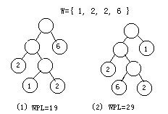
(1)WPL=2*2+1*3+2*3+6*1=19
(2)WPL=2*2+6*3+2*3+1*1=29

Slide 17
如果权越大的叶子离根越近，则二叉树的加权路径长度越小。
哈夫曼给出了求具有最小加权路径长度二叉树的算法，称为哈夫曼算法
用哈夫曼算法构造的二叉树称为哈夫曼树

Slide 18
哈夫曼算法可以描述如下：
⑴ 用给定的一组权值{w₁,w₂ ,…,w_{n}}生成一个森林F={T₁，T₂，…，T_{n}},其中每棵二叉树T_{i}只有一个权值为w_{i}的根结点，其左、右子树均为空。
⑵ 从F中选择两棵根结点权值最小的树作为新树根的左、右子树，新树根的权值是左、右子树根结点的权值之和。(约定左子树根权值小)
⑶ 从F中删除这两棵树，将新二叉树加入F中。
⑷ 重复⑵和⑶，直到F中只包含一棵树为止。此树即为哈夫曼树（重复执行几次？）
n-1

Slide 19
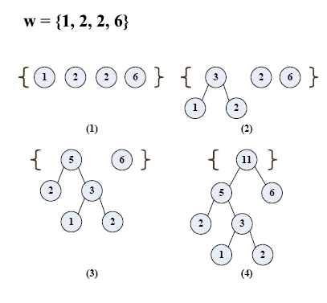
构造哈夫曼树的过程
约定左小右大

Slide 20
⑵ W={3，5，9，11，12，13}

Slide 21
函数CreateHFMTree的步骤：
1.准备工作：首先构造n棵哈夫曼树对象，每棵树只有一个权值为w[i]的根结点，且该对象的weight为w[i]，将它们逐一加入优先权队列。
２.构建哈夫曼树：从优先权队列中取出两棵根结点值最小和次最小的哈夫曼树x和y。以它们根的权值之和为根的权值，x和y为左、右子树构造一棵新哈夫曼树，并将新树对象进优先权队列。重复执行n-1次，此时，队列中只剩下合并完成的哈夫曼树。
３.从队列中取出构造完毕的哈夫曼树，函数返回该哈夫曼树。

Slide 22
哈夫曼编码

Slide 23
1.等长编码 A:00, B:01, C:10, D:11. 电文：ABACABDA. 编码：0001001000011100 译码：两位一个字符。
ASCII编码是等长编码。
2.不等长编码 A:0, B:01, C:10, D:101. 电文：ABACABDA. 编码：0010100011010 译码：产生二义性。
原因：一个字符的编码是另一个字符编码的前缀。
前缀编码：一个字符的编码不是另一个字符编码的前缀。

Slide 24
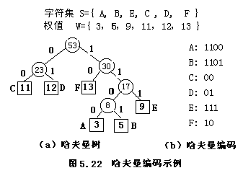
哈夫曼编码
可以利用哈夫曼树得到前缀编码，即哈夫曼编码。 方法如下：
1.用权值构造哈夫曼树
2.约定左分支为0，右分支为1。
即左 0右 1
电文：
ABF
编码：
1100 1101 10

Slide 25
练习
字母{A,F,T,D,E,S,M,N}，权值W={5,29,7,8,14,23,3,11}，构造哈夫曼树

Slide 26
为下句话进行哈夫曼编码
can you can a can as a canner can can a can
作业 扩展题 8

